Slide 1
Plan ćwiczeń na lekcjach w-f online

Slide 2
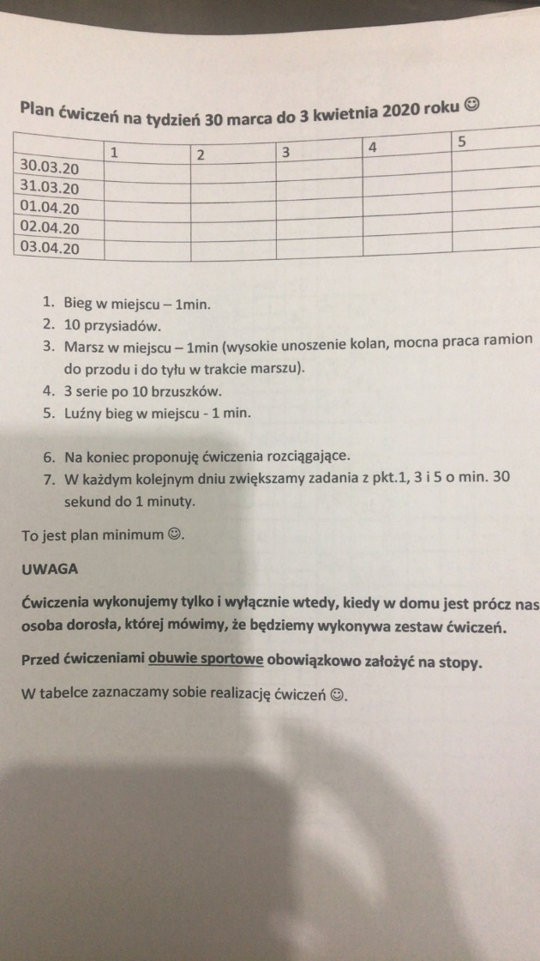
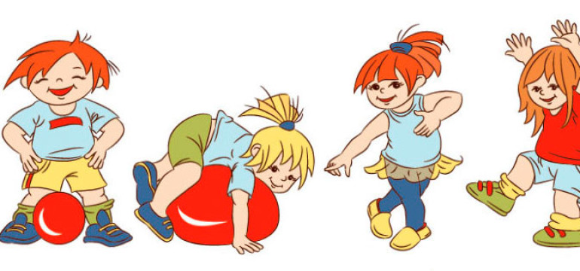
TYDZIEŃ 1 30 marca- 3 kwietnia
1.Bieg w miejscu
2. Przysiady
3. Marsz w miejscu
4. Brzuszki
5. Ćwiczenia rozluźniające

Slide 3
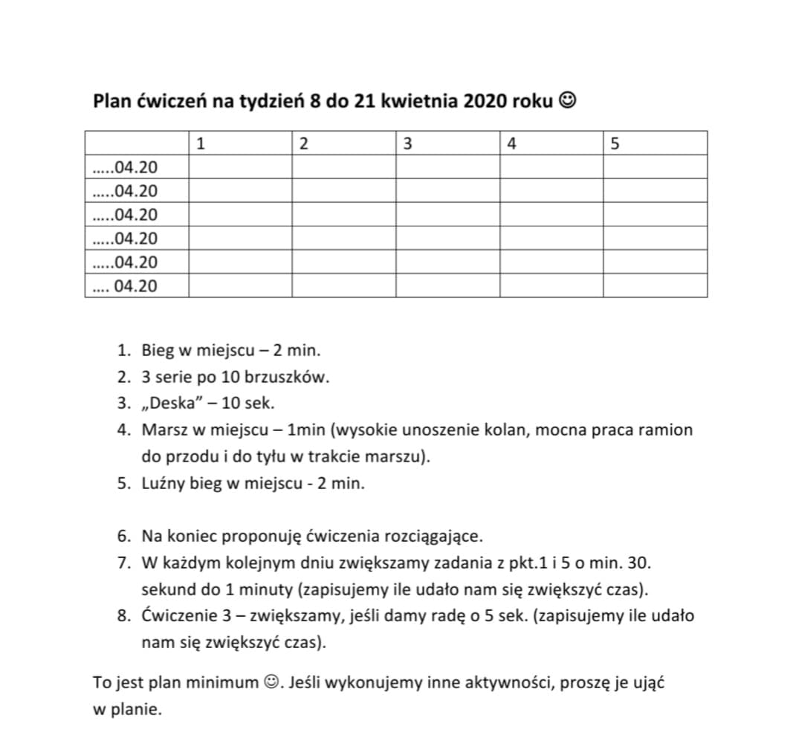
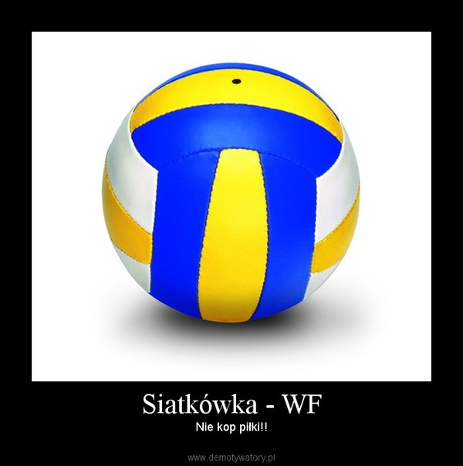
TYDZIEŃ 2,3 8-21 Kwiecień
1.Bieg w miejscu
2. Przysiady
3. Marsz w miejscu
4. Brzuszki
5. Ćwiczenia rozluźniające
(ćwiczenia zwiększamy co tydzień o 5)
8 Kwiecień:
Oglądanie filmiku: Przepisy-PIŁKA SIATKOWA
22 Kwiecień:
Quiz o odporności

Slide 4
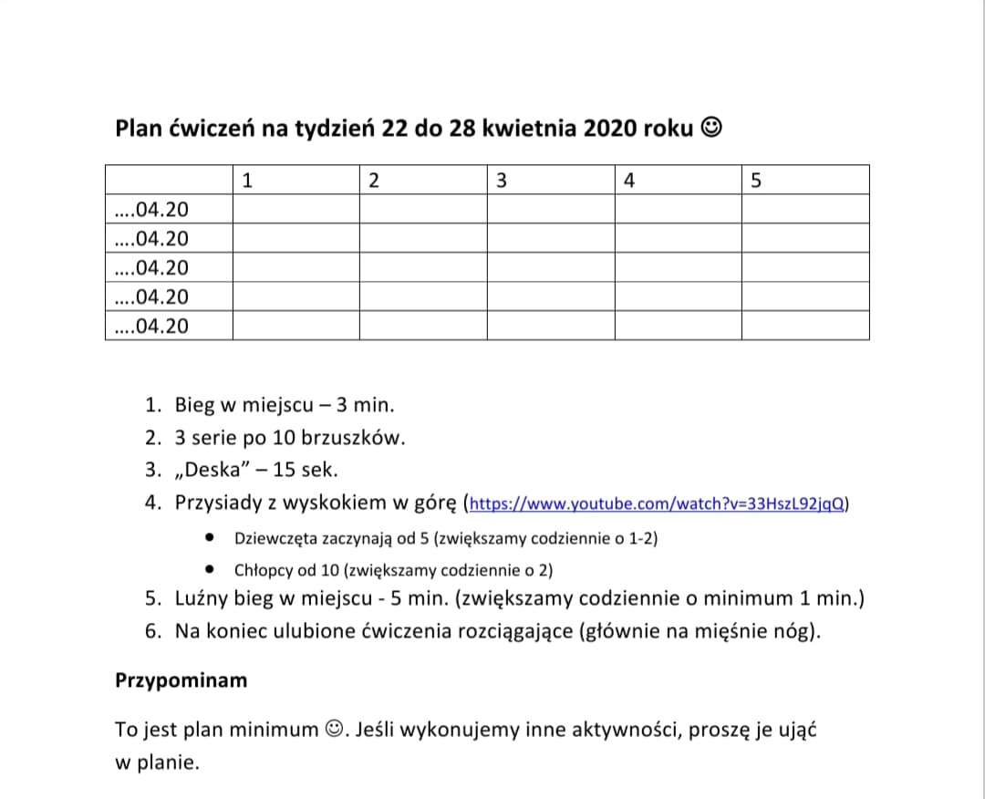
TYDZIEŃ 4 22-28 Kwiecień
1. Bieg w miejscu
2. Brzuszki
3. „Deska”
4. Przysiady z wyskokiem
5. Bieg w miejscu
6. Ćwiczenia rozluźniające
CO TO JEST KORTYZOL?
Kortyzol- jest hormonem steroidowym, mającym wpływ na stężenie glukozy we krwi – w reakcji na stres zwiększa jej poziom. Głównym zadaniem kortyzolu jest zwiększanie stężenia glukozy we krwi, szczególnie podczas aktywności fizycznej i stresu.

Slide 5
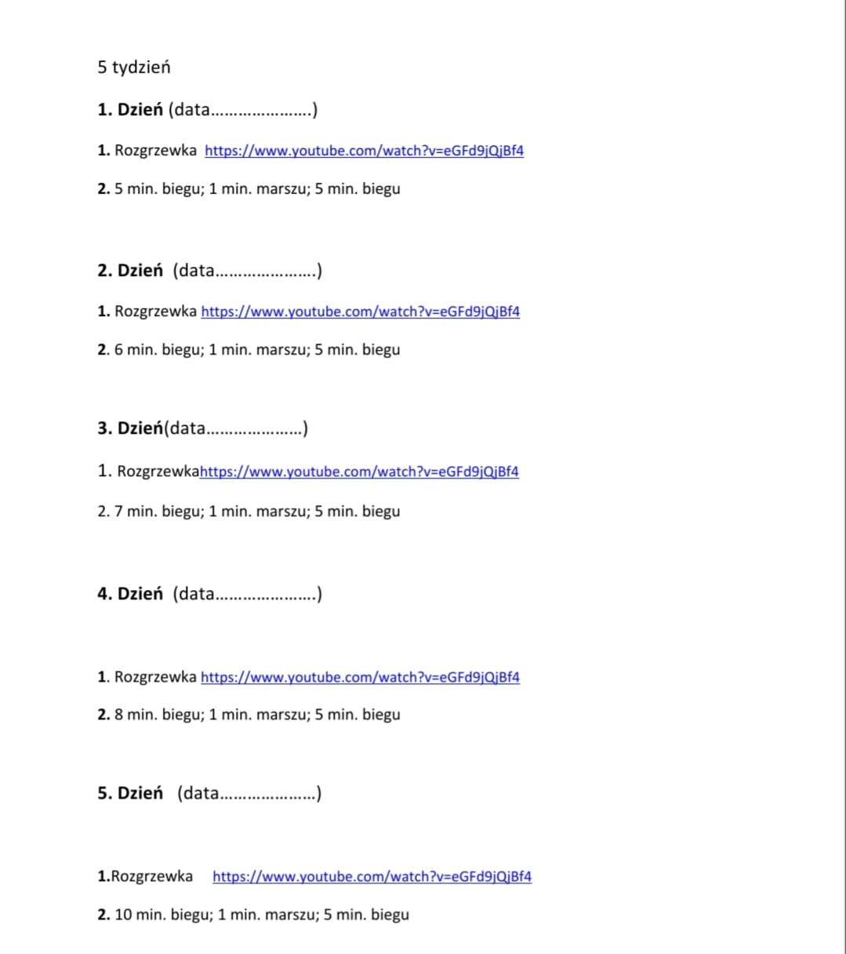
TYDZIEŃ 5 29 Kwietnia- 6 Maja
1. Rozgrzewki z filmikami na youtubie
2. bieg, marsz
3. własne ćwiczenia
30 Kwietnia :
Obowiązkowa ankieta imienna na temat ćwiczeń.

Slide 6
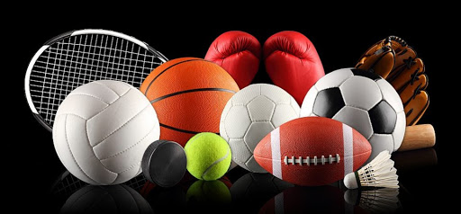
TYDZIEŃ 6 6 -13 Maj
8 maj:
Zadanie polegające na wypisaniu w trzech punktach, trzech pytań i odpowiedzi dotyczących trzech dyscyplin sportowych.
1. Własne ćwiczenia

Slide 7
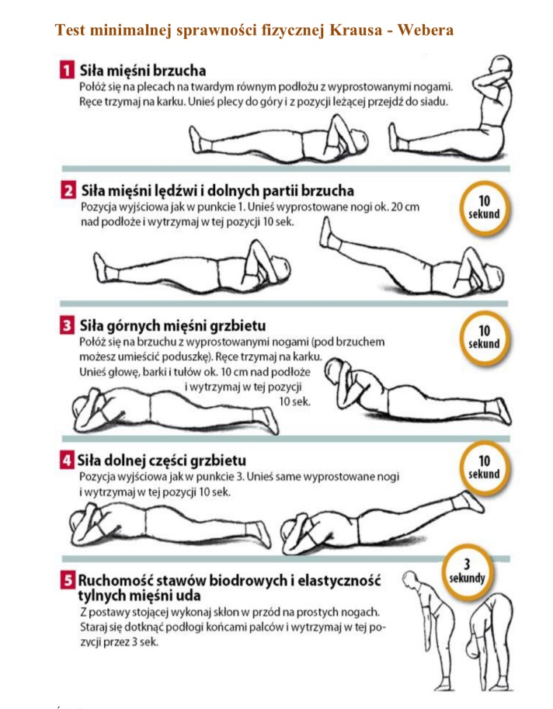
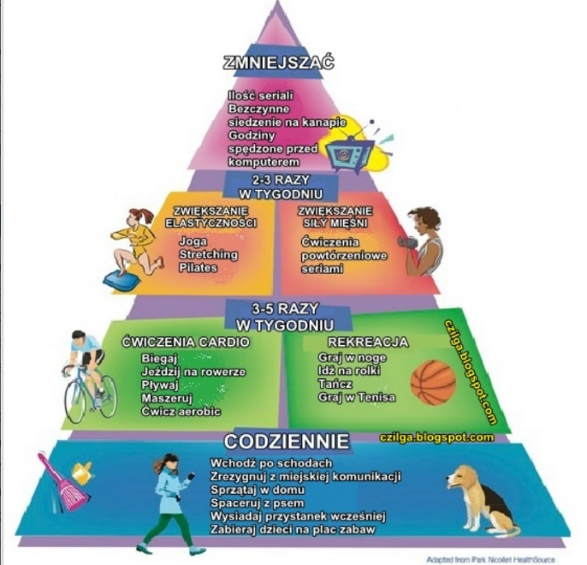
TYDZIEŃ 7 13-20 Maj
1. Ćwiczenia
-Test minimalnej sprawności fizycznej Krausa
13 Maj:
-Omawiamy piramidę aktywności fizycznej
-Trening Tabata (oglądanie filmików)
Tabata-czyli intensywny trening interwałowy to sposób na szybkie pozbycie się zbędnej tkanki tłuszczowej oraz poprawę wydolności organizmu.

Slide 8
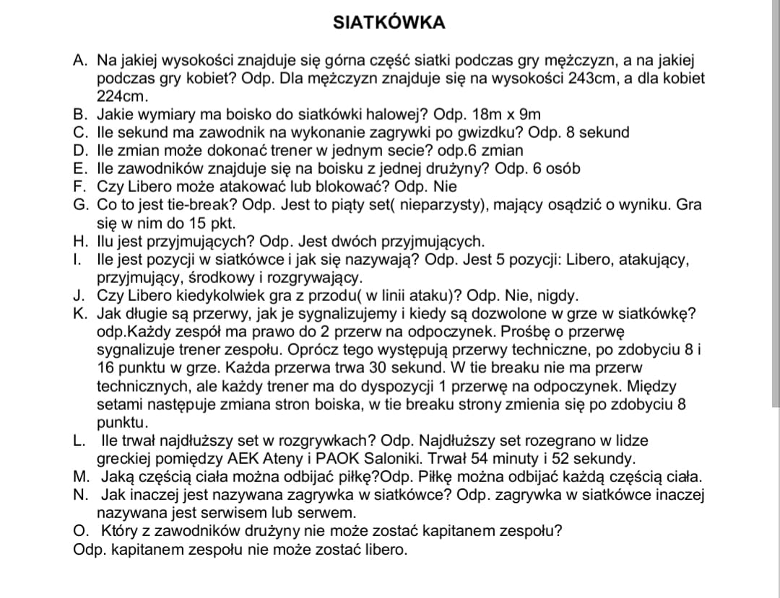
TYDZIEŃ 8 20 -27 Maj
Ciekawostki o siatkówce:
1. Ćwiczenia
2. Tabata 2x w tygodniu
- Rozgrzewka
-Tabata
- Ćwiczenia rozciągające
3. Swoje ćwiczenia
4.Pozostałe aktywności
27 Maj:
Quiz o siatkówce

Slide 9
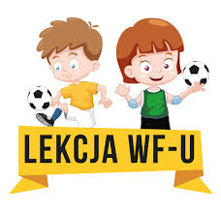
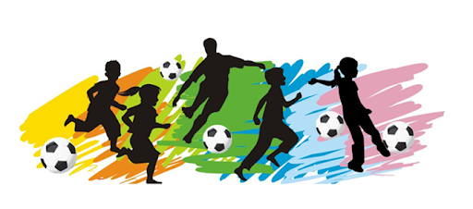
TYDZIEŃ 9 27 maja-3 czerwca
1. Ćwiczenia z filmikami na Youtubie
3 czerwca:
Quiz dla chętnych

Slide 10
DZIĘKUJE ZA UWAGĘ! Gabrysia Maślisz kl.1Dg

